Slide 1
併案作業

Slide 2
併案注意事項
未簽收之外來文無法併案，未結案之簽呈無法被併案
流程中的公文無法併案
暫存區的公文，如有併案的狀態下，需解除併案方能刪除公文
不同年度(跨年度)的公文不得併案

Slide 3
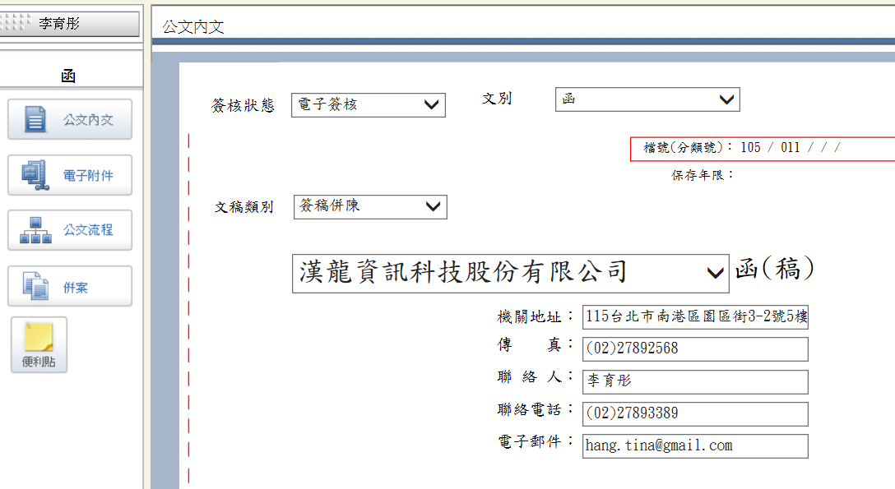
併案作業
併案注意事項：
系統提示母案需選擇文稿類別[簽稿併陳]。併案選擇文稿類別[簽稿併陳]。子案關卡與母案關卡流程同步
併案時機：僅自己的創文或承辦文，流程中不能併案

Slide 4
併案作業說明
創簽或函稿當母案
外來文或已結案公文當子案
實例：
創簽併外來文子案
簽收外來文(記下文號)
創簽→撰稿(文稿類別：簽稿並陳) →併案功能→輸入外來文文號→儲存
函稿併創簽子案
創簽→儲存，記下文號
創函稿→撰稿(文稿類別：簽稿並陳) →併案功能→輸入子案文號

Slide 5
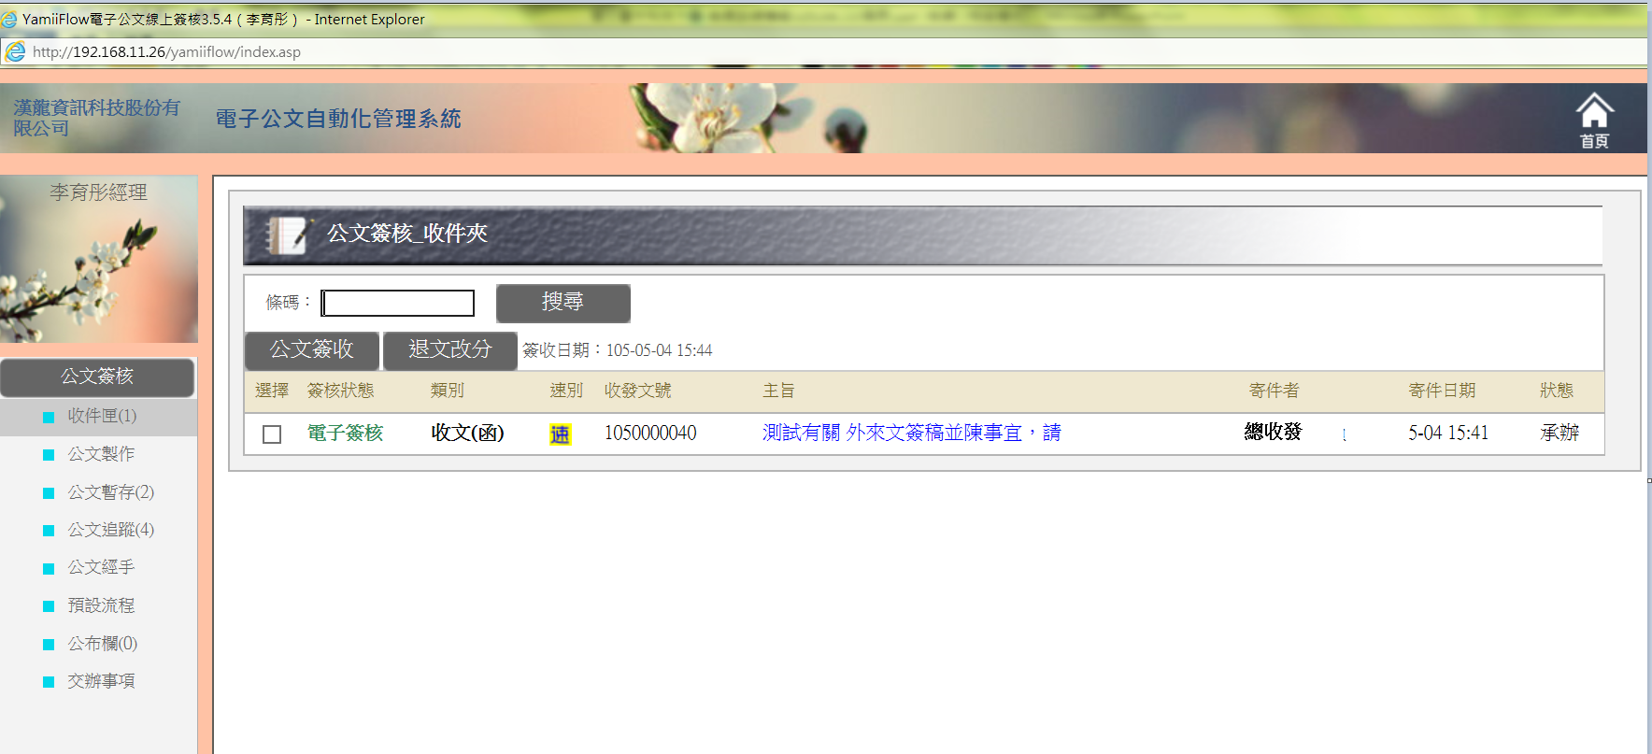
併案作業
當收到文書組分文來的外來文時，先行確認公文是否由自己承辦
無誤的話請先進行簽收作業，才能進行併案作業

Slide 6
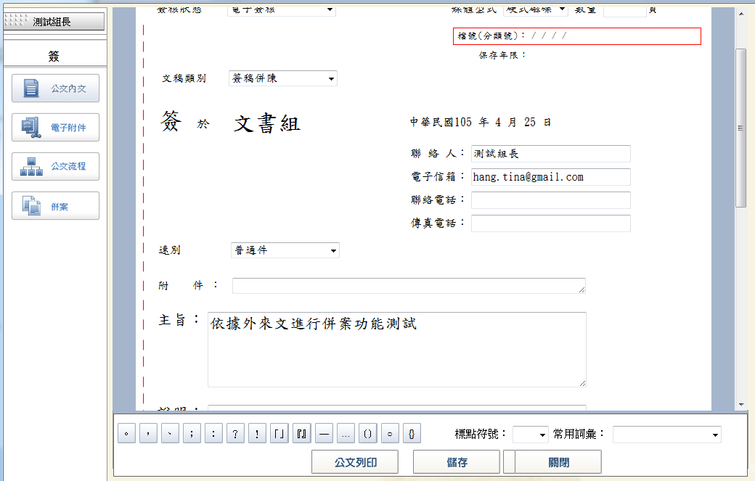
併案作業
依據已簽收之外來文進行擬一份簽呈

Slide 7
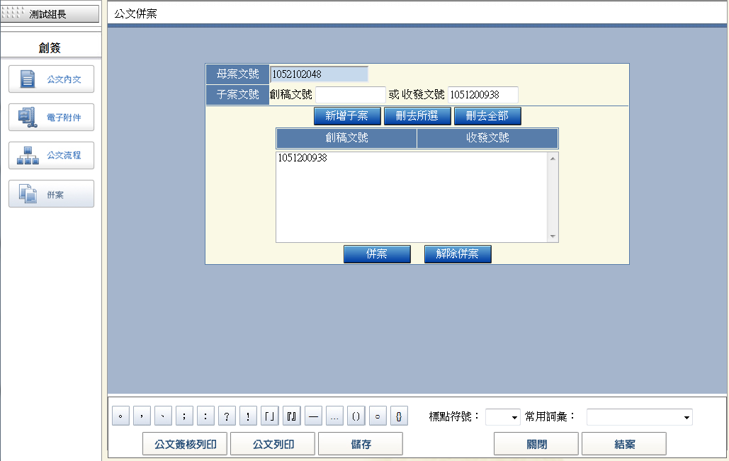
併案作業
2.
3.
1.
4.
一、公文內文繕打完成後請按左手邊的併案作業
二、將外來文的收發文號輸入於欄位內
三、點選新增子案
四、併案
五、儲存
5.

Slide 8
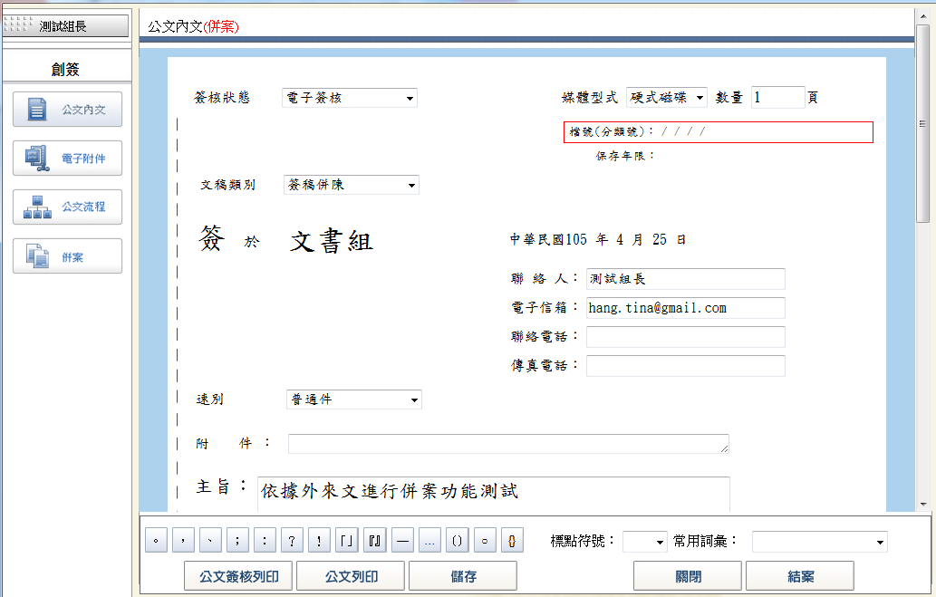
併案作業
在公文內文中左上角即可看到註記“併案”

Slide 9
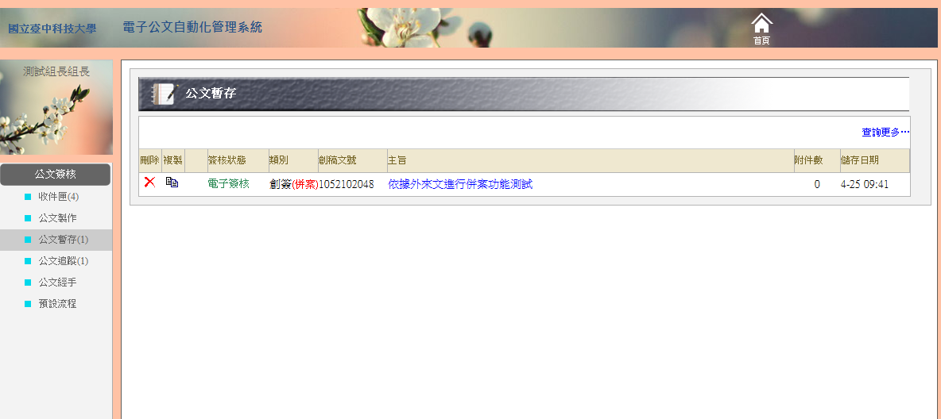
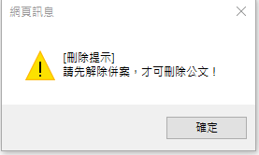
併案作業
在公文暫存中亦會在類別後方註記“併案”

Slide 10
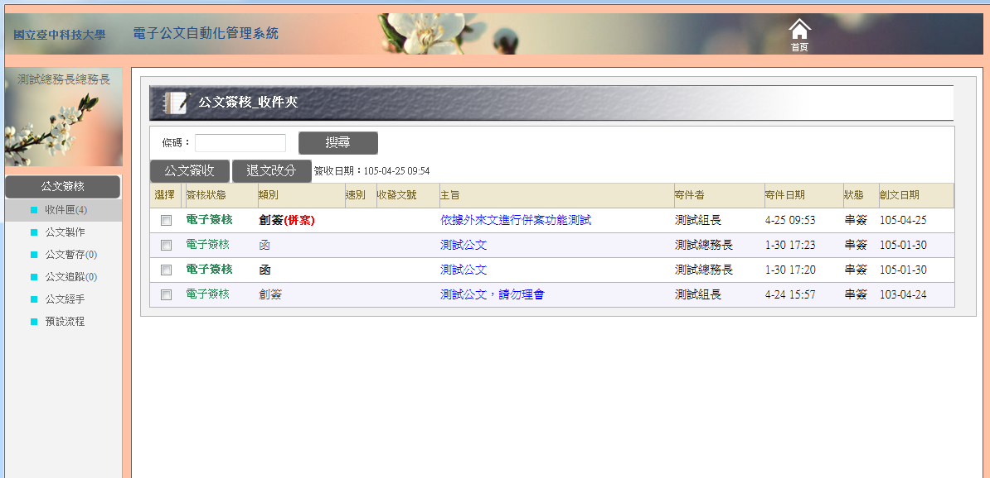
併案作業
公文呈核至下一關時，收件匣中即可看到系統註記“併案”

Slide 11
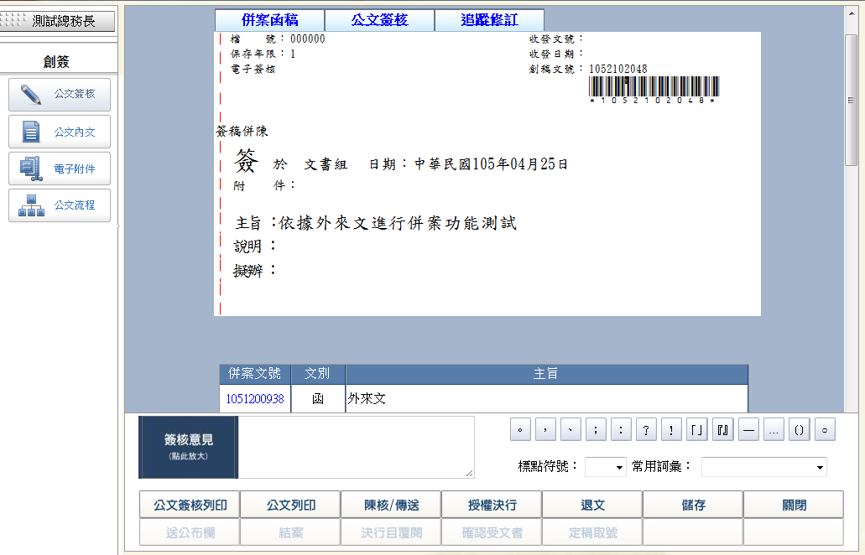
併案作業
1.打開公文內文中即可在上方與中間看到”併案收文”→可由此進行子案簽核意見撰寫。
2.亦可直接點選畫面併案文號連結開啟子案
3.點選[公文簽核列印]可檢視併案公文內容
測試母案意見。

Slide 12
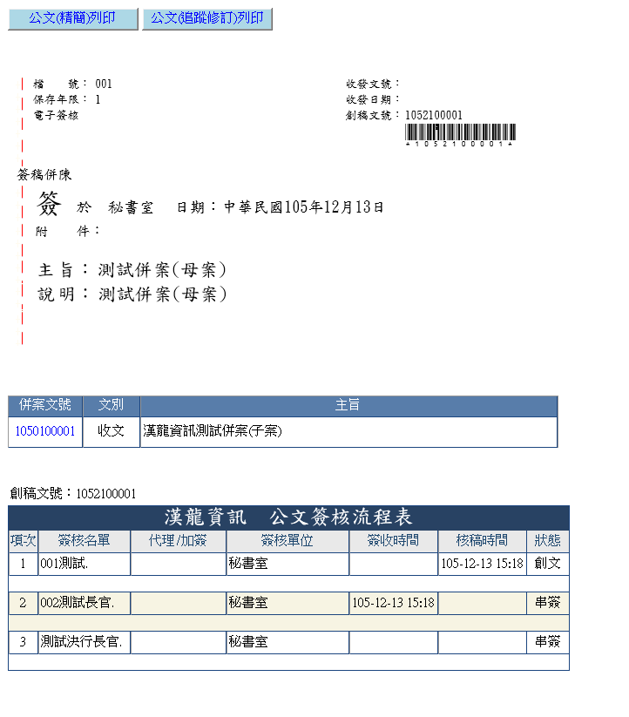
併案作業
也點選公文簽核列印檢視母案公文內容

Slide 13
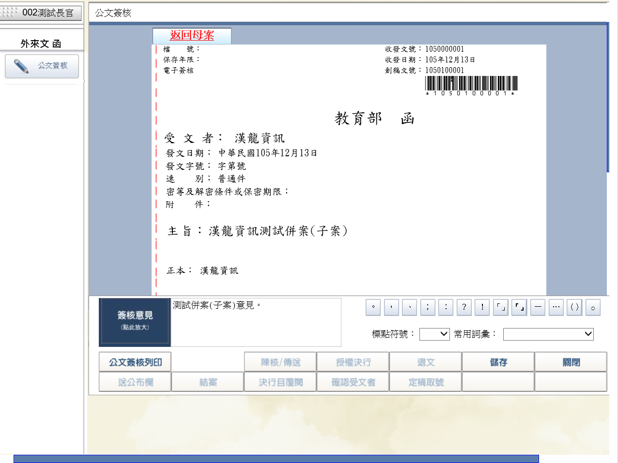
併案作業
點選併案公文後即可看到併案之（子案）。完成子案作業後即可點選“返回母案”

Slide 14
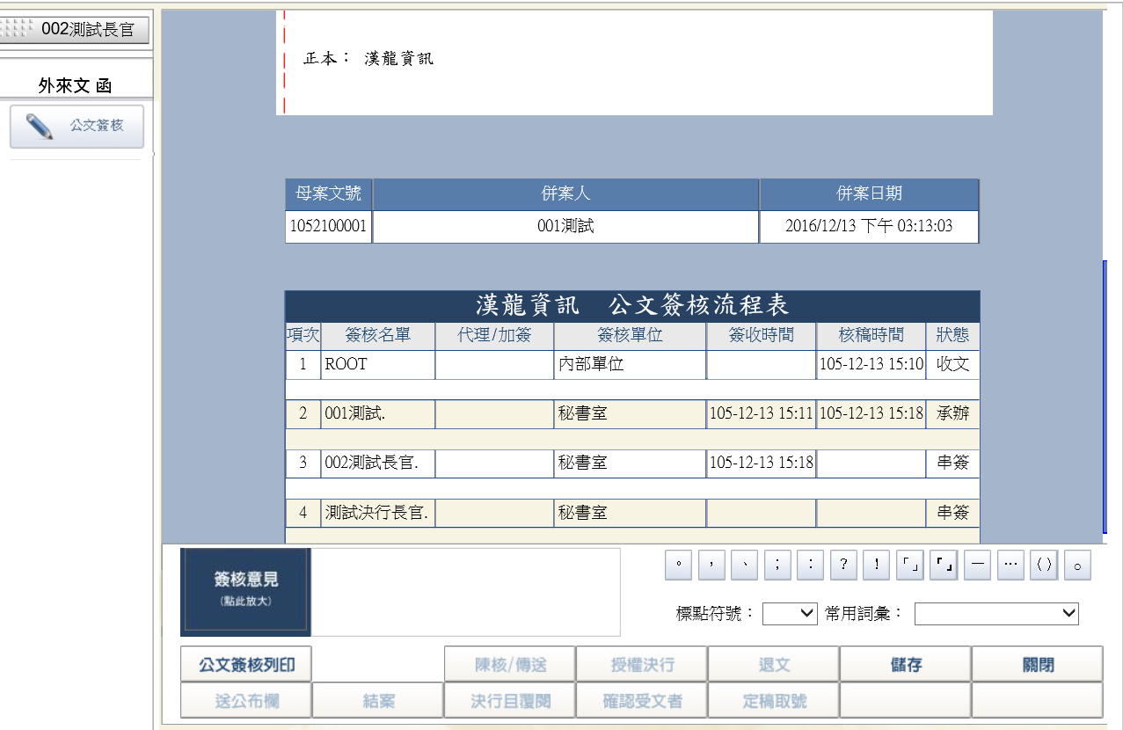
併案作業
1.併案之（子案）流程與母案同步。
2.子案可獨立輸入子案的簽核意見。
3.點選[公文簽核列印]可檢視併案公文內容

Slide 15
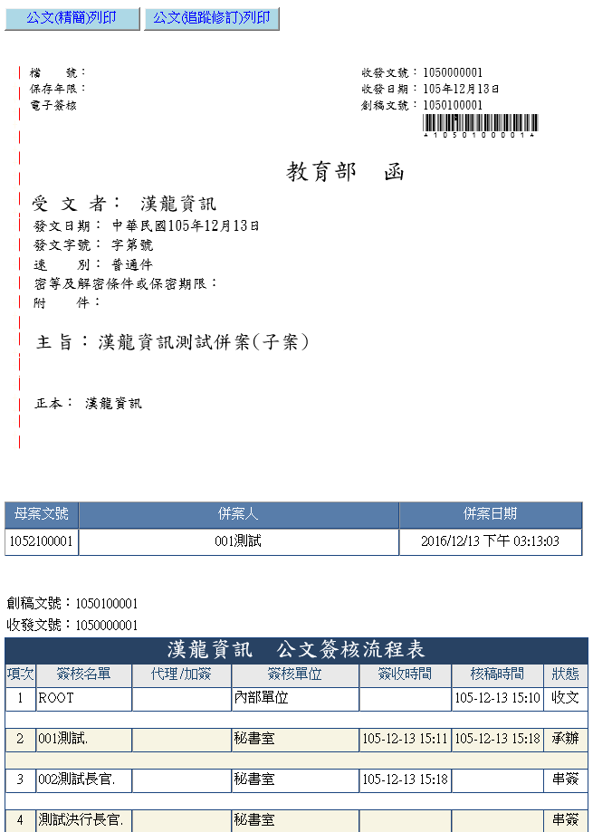
併案作業
點選公文簽核列印檢視併案(子案)公文內容

Slide 16
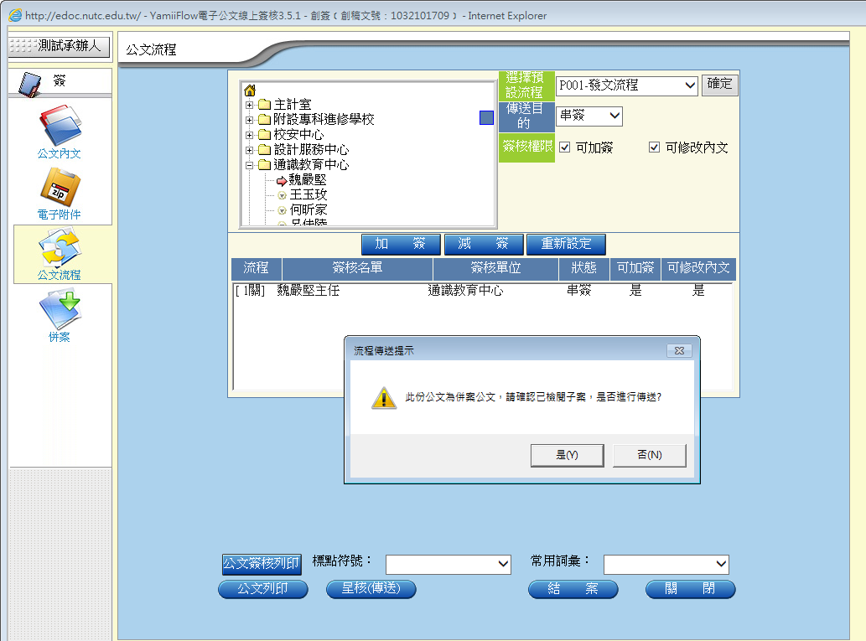
併案作業
併案公文傳送時，新增併案檢閱提示訊息

Slide 17
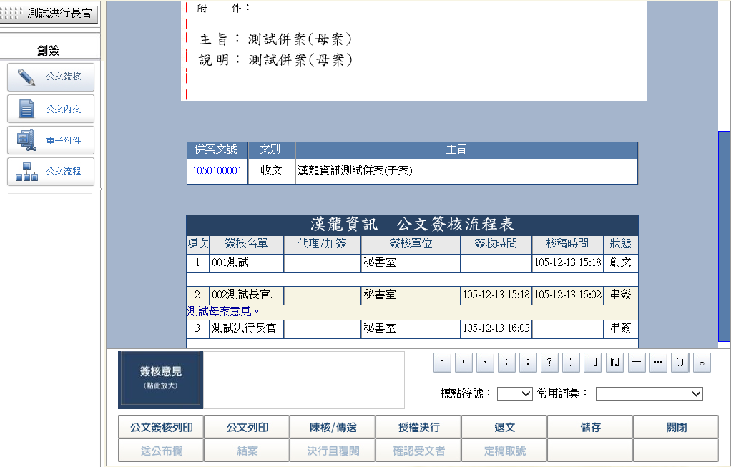
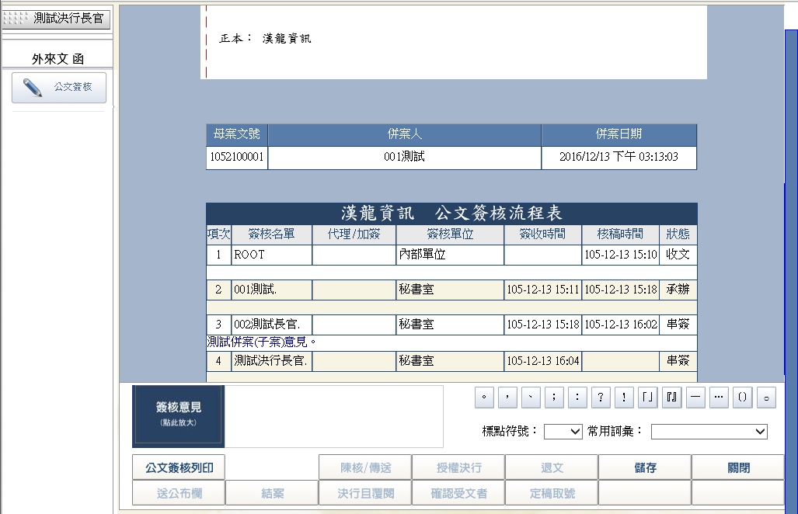
併案作業
母案
子案

Slide 18
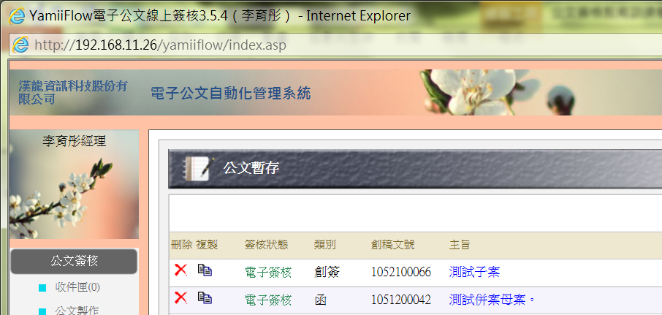
併案作業
實際案例:
創一函稿（母案）創一簽（子案）
開啟母案進行併案作業

Slide 19
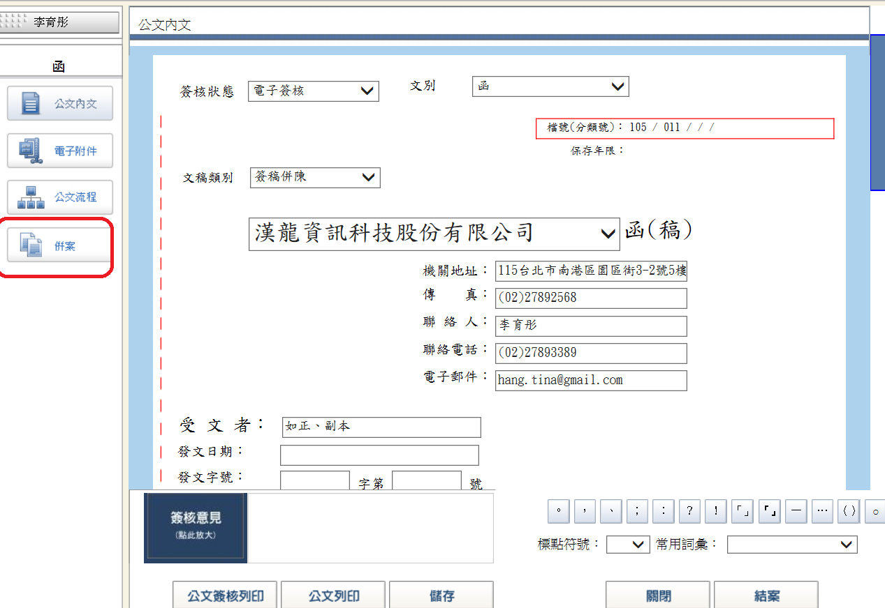
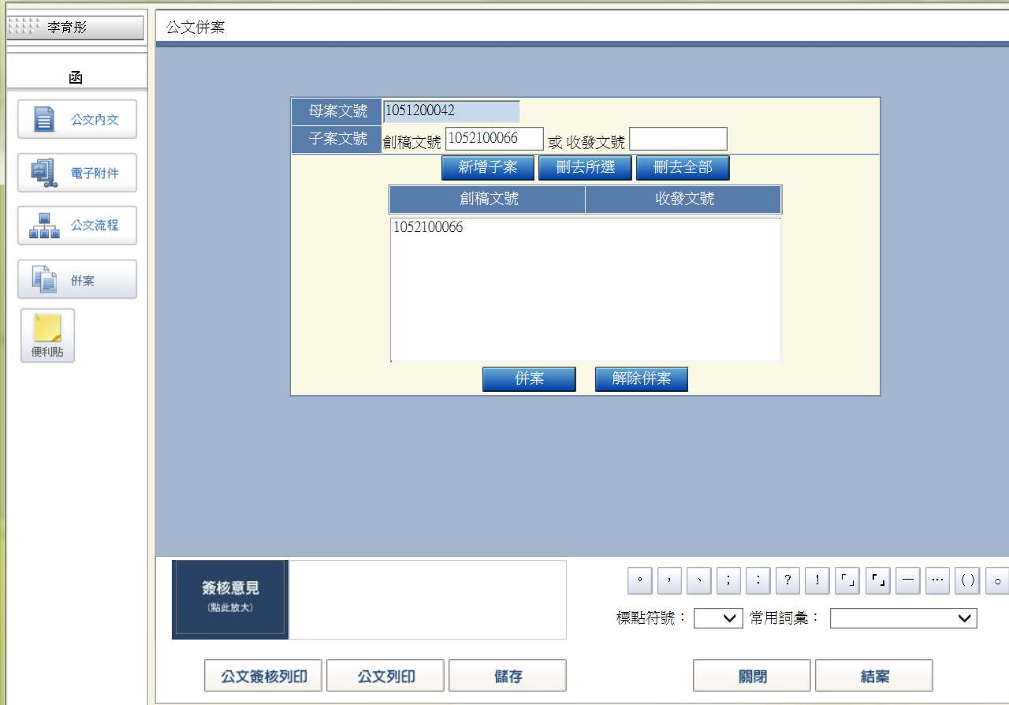
併案作業
公文內文按下併案，開啟併案介面，進行併案
1.輸入子案文號
2.按下新增子案
3.按下併案。

Slide 20
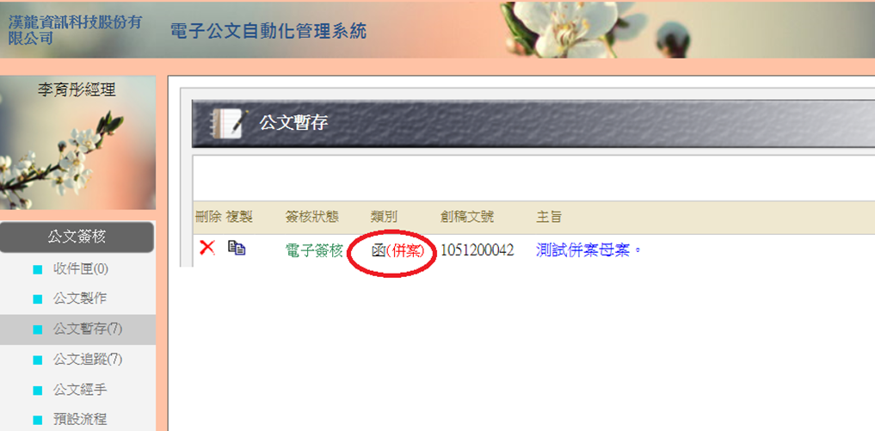
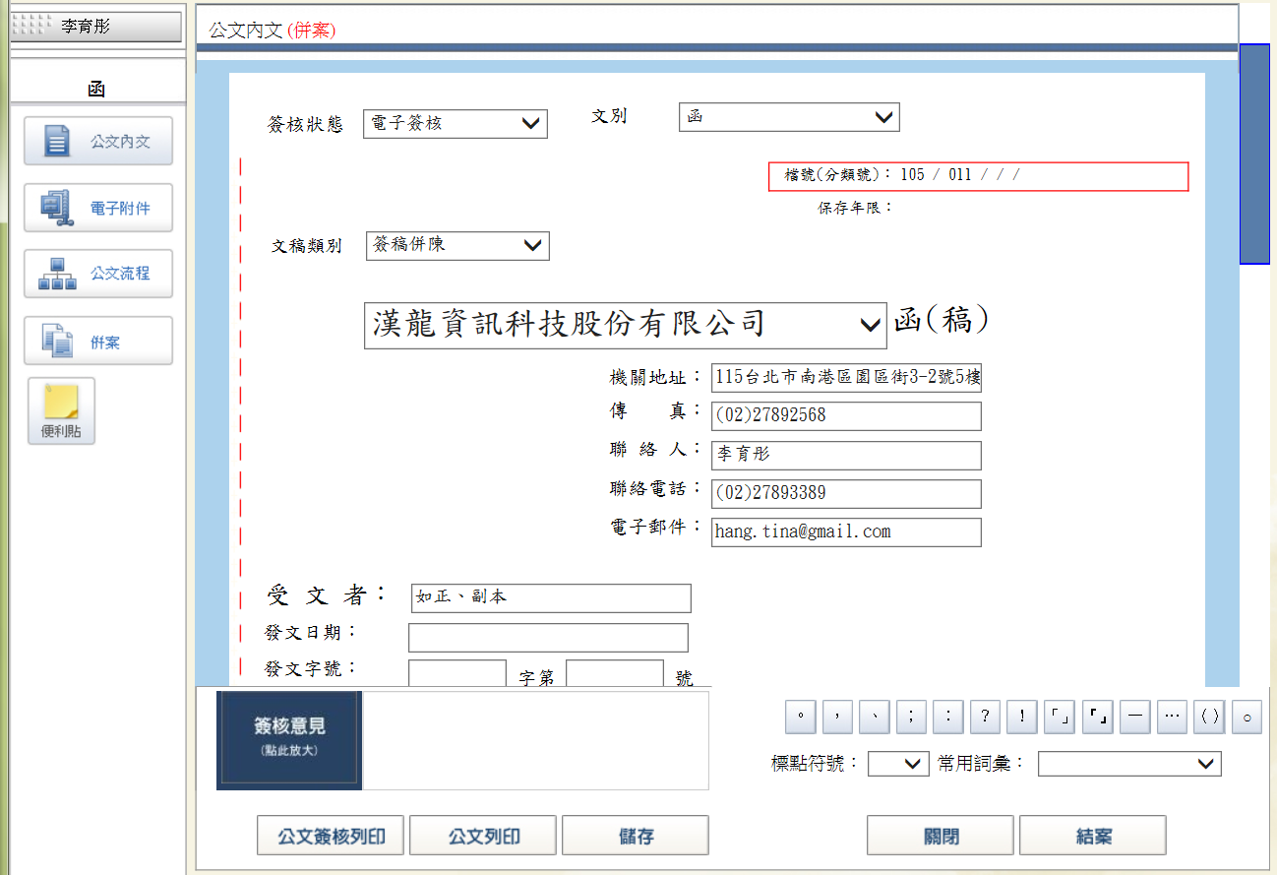
併案作業
已併案公文，進行公文傳送

Slide 21
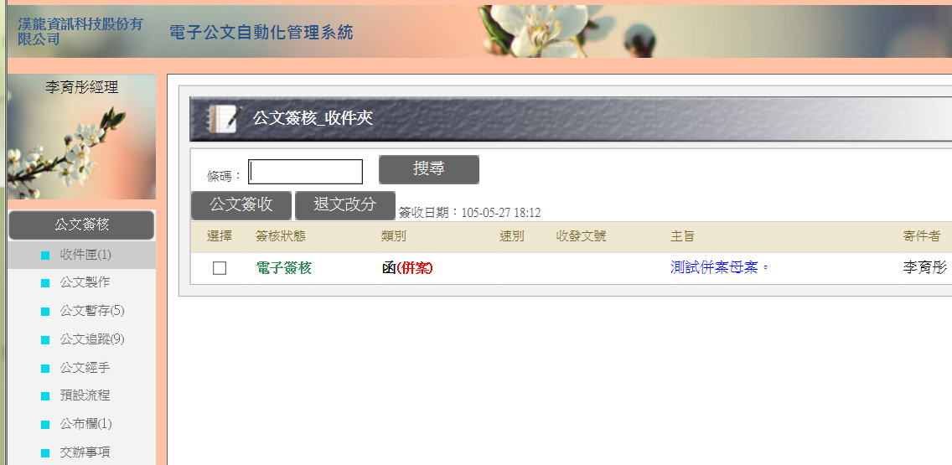
併案作業
併案公文，於收件匣顯示 (併案)

Slide 22
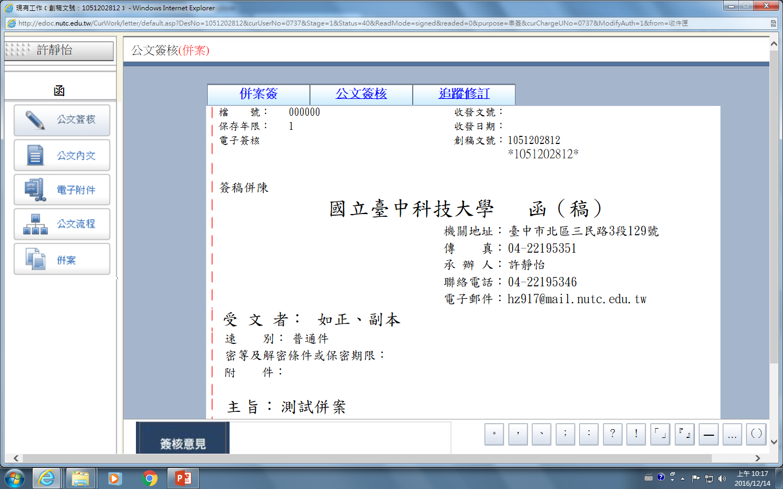
併案作業
於流程中，可使用點選標籤頁面切換至子案公文，進行子案公文的簽核意見

Slide 23
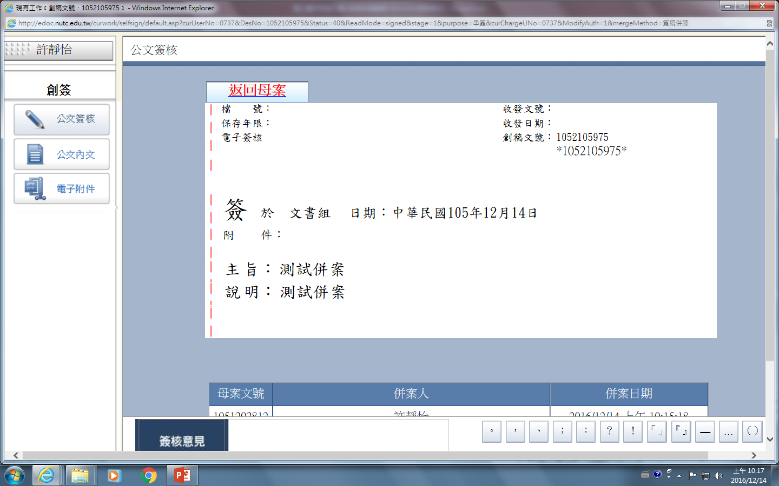
併案作業
(子案為簽、函、開會通知單..)並且於流程中有修改內文權限，即可使用點選標籤頁面切換至子案公文，進行修改主旨、說明

Slide 24
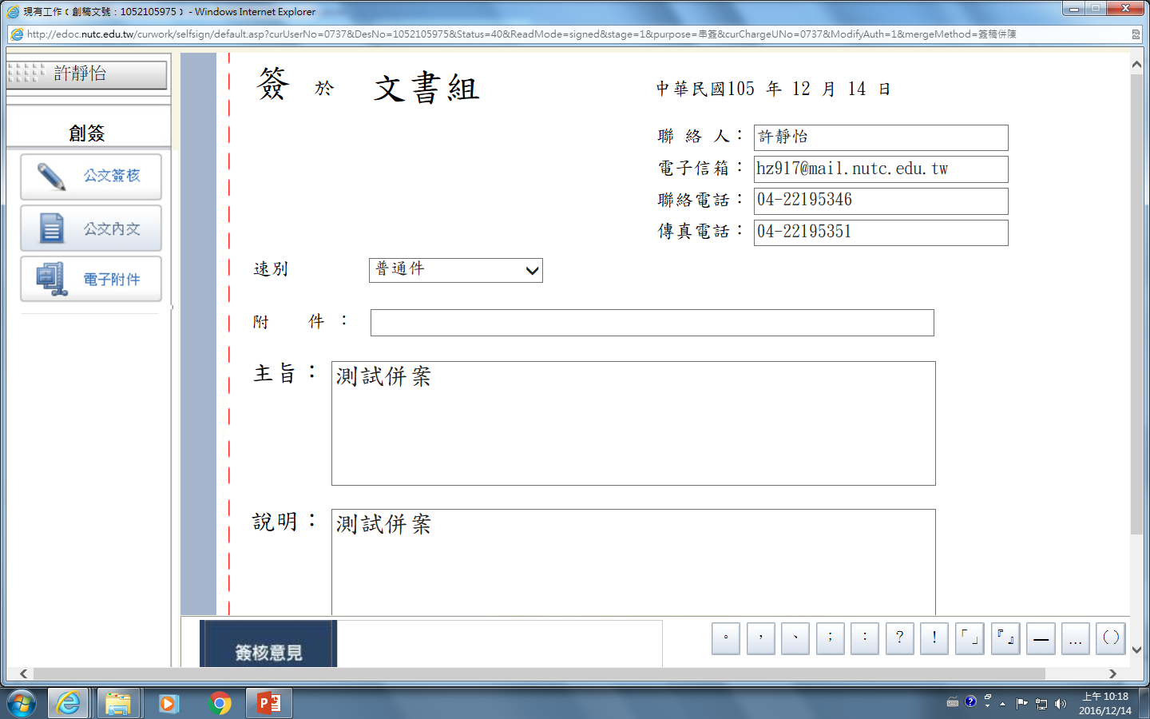
併案作業
子案公文(公文內文)
進行修改主旨、說明

Slide 25
併案作業
併案選擇文稿類別[簽稿併陳]。
子案關卡與母案關卡流程同步
於流程中，可使用點選標籤頁面切換至子案公文，進行子案公文的簽核意見
(子案為簽、函、開會通知單..)並且於流程中有修改內文權限，即可使用點選標籤頁面切換至子案公文，進行修改主旨、說明

Slide 26
~End~

